Slide 1
Java线程池

Slide 2


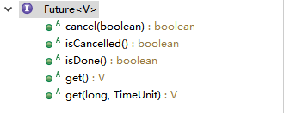
Runnable、Callable与Future
Runnable是一个接口，只有一个run方法，其子类实现可以用作线程
Callable也是一个接口，有一个call方法，实现Callable接口的子类能返回数据；而实现Runnable接口的子类不能返回数据；
Future是一个接口，Future可以来接收多线程的执行结果。
cancel(bool)用于取消一个任务
1）如果取消任务成功则返回true，
2）如果取消任务失败则返回false；
3）如果任务执行完成，那么不管传入参数是什么，该方法都返回false；
4）如果任务正在执行，若参数设置为true，则返回true，若参数设置为false，则返回false；
5）如果任务还没有执行，则无论参数为true还是false，肯定返回true。

Slide 3
Runnable、Callable与Future
isCancelled表示任务是否被取消成功，如果在任务正常完成前被取消成功，则返回 true。
isDone方法表示任务是否执行完成，任务正常执行完成、被取消、抛出异常都代表任务完成，所以返回true
get()方法用来获取执行结果，这个方法会阻塞线程，一直等到任务执行完毕才返回；如果任务被取消、被中断、任务主动抛出异常都会导致该方法抛出异常
get(long timeout, TimeUnit unit)用来获取执行结果，如果在指定时间内，还没获取到结果，就抛出超时异常（百度查到的资料都说是指定时间内没有获取到结果就返回null，这是错误的，是误导开发者的），如果任务被取消、被中断、任务主动抛出异常、执行超时都会导致该方法抛出异常。

Slide 4
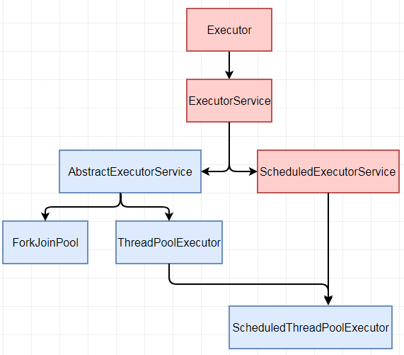
类继承关系

Slide 5

Executor
Executor是一个接口，只有一个execute(Runnable command)方法，参数command表示需要执行的任务

Slide 6
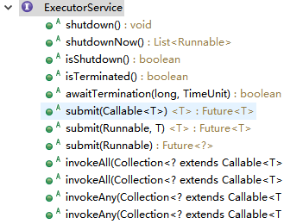
ExecutorService
ExecutorService是一个接口，表示线程池的抽象，继承自Executor接口
shutdown方法：平滑的关闭ExecutorService，当此方法被调用时，ExecutorService停止接收新的任务并且等待已经提交的任务（包含正在执行的任务和工作队列中未执行的任务）执行完成。当所有任务执行完毕，线程池即被关闭。
shutdownNow方法：强制关闭ExecutorService，它将取消所有运行中的任务和在工作队列中未执行的任务，这个方法返回一个List列表，列表中返回的是等待在工作队列中未执行的任务。
awaitTermination方法：这个方法有两个参数，一个是timeout即超时时间，另一个是unit即时间单位。在timeout超时时间内如果ExecutorService成功关闭则返回true，否则返回false，如果执行过程中被中断则会抛出异常

Slide 7
ExecutorService
submit方法：三个方法都是将任务提交至线程池运行。
invokeAll(tasks)方法：执行所有task，返回一个List<Future>列表，Future列表与tasks在顺序上是一一对应的关系，任务被执行完会立即返回；如果调用该方法所在的线程被中断，会导致正在执行的任务和未执行的任务全部取消，同时会抛出异常（百度上好多文章说是中断后立即返回，其实不是立即返回，而是抛出异常，很多文章这样误导开发者）；通过Future列表，我们无法确定每个任务到底是正常执行完成还是被取消。
invokeAll(tasks,timeout,unit)方法：同上，如果所有任务在timeout超时时间内没有执行完成则正在执行的任务全部被中断并抛出异常，未执行的任务全部取消。

Slide 8
ExecutorService
invokeAny(tasks)方法：任意一个任务执行完成该方法立即返回，剩下所有未完成和未执行的任务会被中断。如果调用该方法所在的线程被中断，则剩下所有未完成和未执行的任务会取消。ntasks维护未提交的任务数，active维护已提交未结束的任务数。内部使用ExecutorCompletionService维护已完成的任务。如果没有任务成功结束，则返回捕获的最后一个异常。第一个任务是必将被执行的（不一定执行成功），其他任务按照迭代器顺序一个个执行。
invokeAny(tasks,timeout,unit)方法：与上述方法类似，在超时时间内没有任何一个任务执行完成，则抛出超时异常

Slide 9
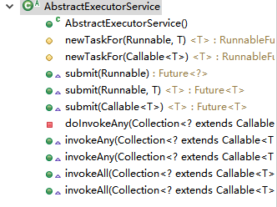
AbstractExecutorService
AbstractExecutorService是一个抽象类，实现了ExecutorService的一些方法（注意并不是全部方法，因为抽象类从ExecutorService继承的抽象方法并不强制必须有具体实现）
注意这几个submit方法，这几个方法本质上都是将任务封装成一个FutureTask，然后再将将任务提交至execute方法，execute是异步执行任务，最后返回一个Future对象，可以通过Future的get方法获取任务执行结果。

Slide 10
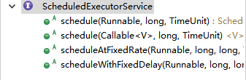
ScheduledExecutorService
ScheduledExecutorService是一个接口，继承自ExecutorService接口
前面两个schedule方法表示在timeout时间后执行任务一次。
scheduleAtFixedRate(command, initialDelay,period,unit)方法：循环执行任务，第一次在initialDelay时间后执行command，任务开始执行时刻立即计时，每次执行间隔为period，如果任务执行遇到异常，就会取消后续执行。
scheduleWithFixedDelay (command, initialDelay,delay,unit)方法：循环执行任务，第一次在initialDelay时间后执行，任务执行结束之后开始计时，继续等delay时间再重复执行，如果任务执行遇到异常，就会取消后续执行。

Slide 11
原码、补码、反码分析
1.机器数都是二进制，分为符号位和数值位，符号位为二进制最前面一位，也称作最高位， 0表示正数，1表示负数，符号位永远都不会变的；
2.原码：直接将数值换成二进制，如7的二进制为0000 0000 0000 0000 0000 0000 0000 0111，最高位0符号位，表示正数，同样的，-7的原码就是7的原码最高位设为1，即1000 0000 0000 0000 0000 0000 0000 0111
3.反码：对于正数来说，反码和原码一致，对于负数来说，反码是原码按位取反；
如7的反码和原码都是0000 0000 0000 0000 0000 0000 0000 0111，而-7的反码是1111 1111 1111 1111 1111 1111 1111 1000
4.补码：对于正数来说，补码和原码一致，对于负数来说，补码=反码+1
如7的补码和原码都是0000 0000 0000 0000 0000 0000 0000 0111，而-7的反码是1111 1111 1111 1111 1111 1111 1111 1000 ，所以-7的补码为1111 1111 1111 1111 1111 1111 1111 1001
5.计算机里面存储的二进制数都是以补码的形式存储的，从数学计算角度，如-7+7 = 0，如果使用原码相加，通过原码按位加操作会变成：1000 0000 0000 0000 0000 0000 0000 1110（但是这并不是0的原码），对于机器来说会造成计算错误。
而通过补码计算就不会出现这种错误，如7的补码和-7的补码相加：
0000 0000 0000 0000 0000 0000 0000 0111 + 1111 1111 1111 1111 1111 1111 1111 1001等价于下方的加法：
0000 0000 0000 0000 0000 0000 0000 0001 + 1111 1111 1111 1111 1111 1111 1111 1111，这样加起来最前面一位会进位，也就是变成33位的二进制数0 0000 0000 0000 0000 0000 0000 0000 0000，但计算机仅能使用32位，所以这里会截断成0000 0000 0000 0000 0000 0000 0000 0000，这样就是+0的补码了，从位运算角度也能得到正确结果
6.其实0也是分正0和负0

Slide 12
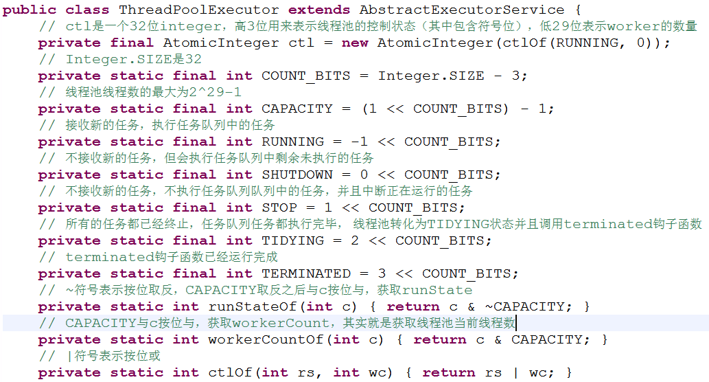
ThreadPoolExecutor源码分析
1.这里需要注意RUNNING是一个负数，补码表示为1110 0000 0000 0000 0000 0000 0000 0000，
2.CAPACITY是一个正数，补码为0001 1111 1111 1111 1111 1111 1111 1111，反码0110 0000 0000 0000 0000 0000 0000 0000

Slide 13
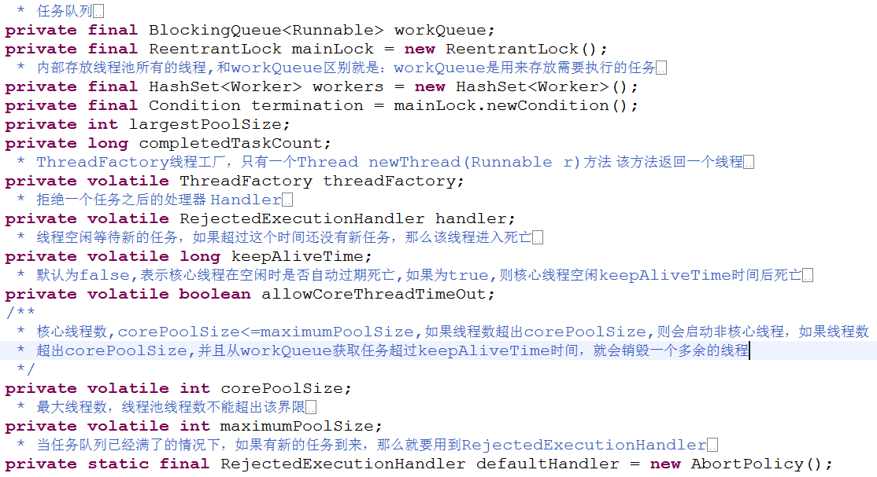
ThreadPoolExecutor源码分析

Slide 14
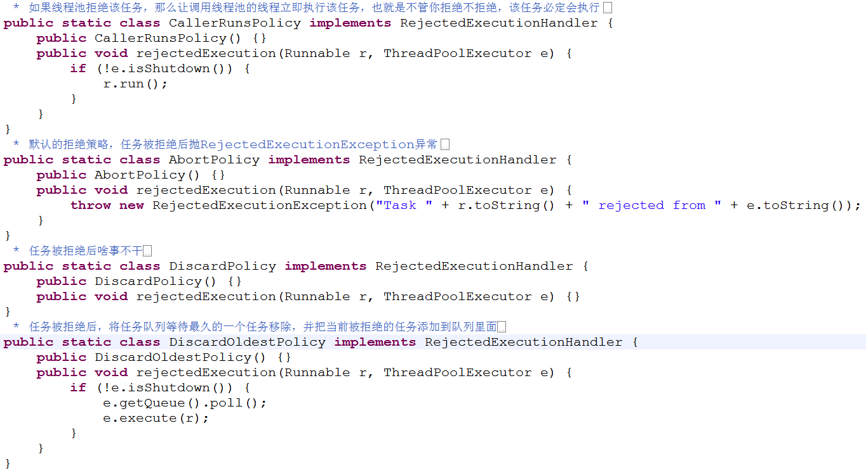
RejectedExecutionHandler拒绝策略

Slide 15
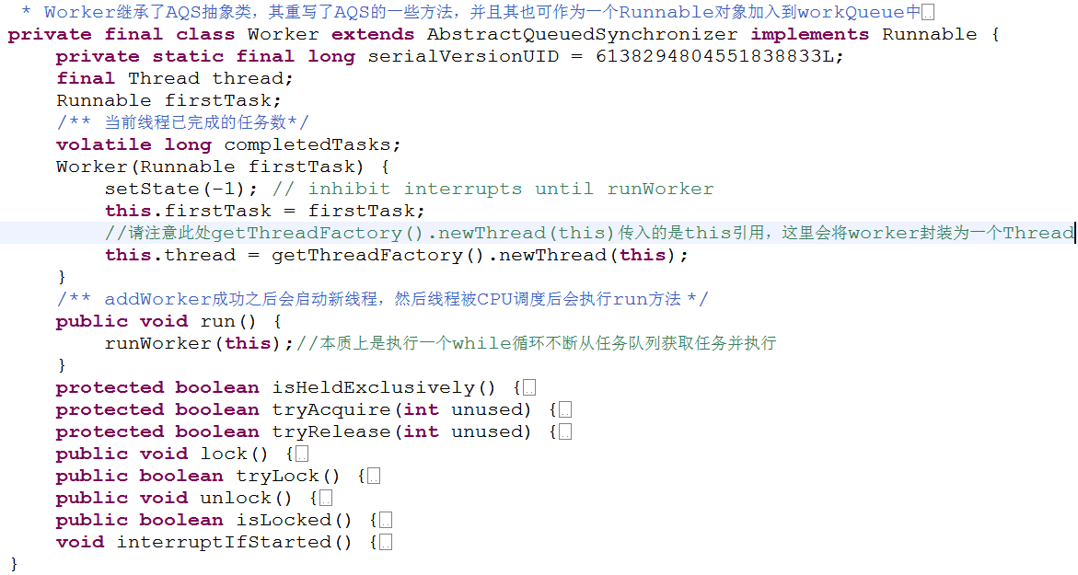
Worker源码分析

Slide 16
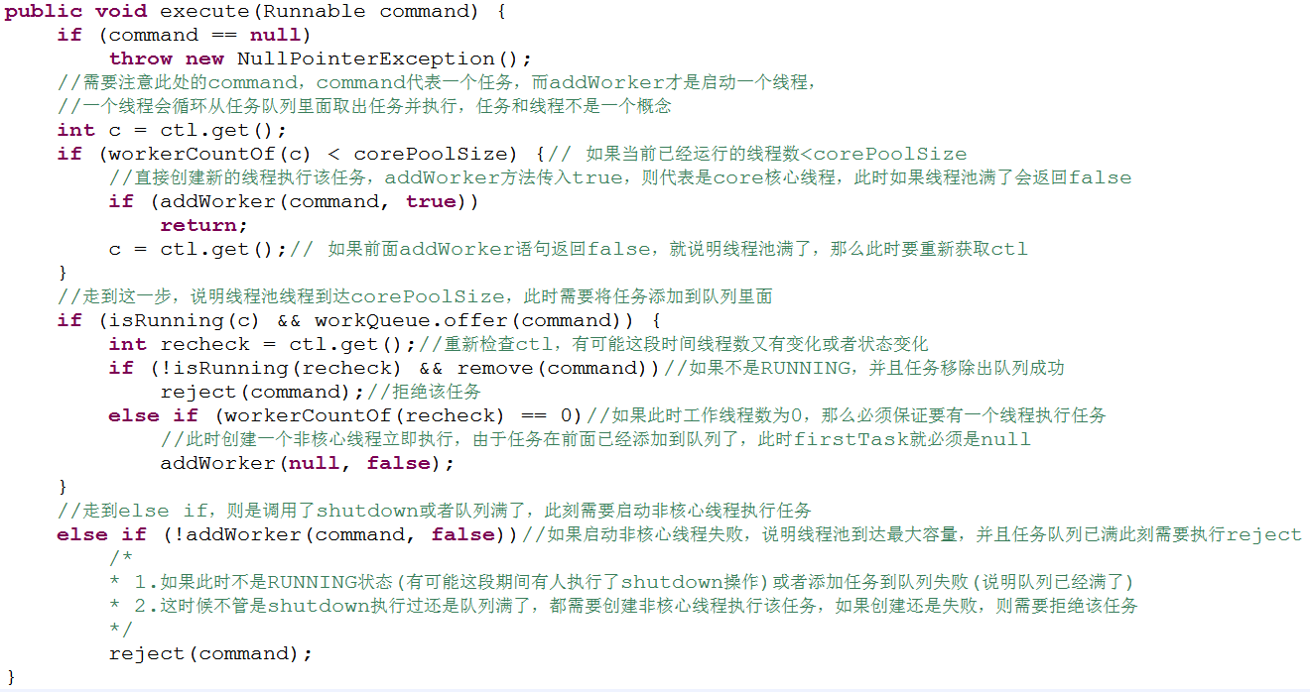
ThreadPoolExecutor源码分析

Slide 17
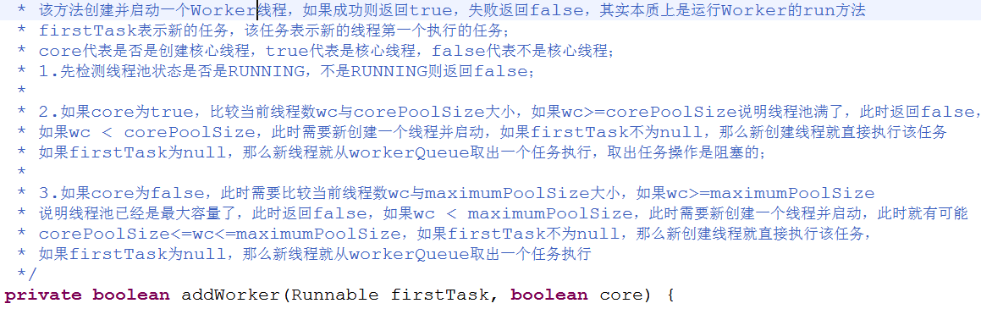
ThreadPoolExecutor源码分析

Slide 18
ThreadPoolExecutor
线程池的corePoolSize指的是线程池初始容量
线程池的maximumPoolSize指的是线程池最大容量，如果corePoolSize大于 maximumPoolSize则会抛出IllegalArgumentException
如果任务队列workerQueue满了，此刻再有任务添加进来，线程数会慢慢增加到maximumPoolSize，到达maximumPoolSize后，此刻如果任务队列还是满的并且还有新任务添加进来，则会触发reject操作
只有在超出corePoolSize的线程在空闲时才会被销毁，corePoolSize内的线程是一直存在的
ThreadPoolExecutor有可能造成任务大量堆积，因为有可能CPU处理速度跟不上任务创建的速度
结合加了注释的源码更容易理解：

Slide 19
ScheduledThreadPoolExecutor
ScheduledThreadPoolExecutor继承自ThreadPoolExecutor，实现了ScheduledExecutorService接口
ScheduledThreadPoolExecutor和ThreadPoolExecutor都维护了一个任务队列， 其任务队列是一个DelayedWorkQueue类型的阻塞队列，和DelayQueue类似，只不过DelayedWorkQueue 使用的是堆排序。
维护了一个内部类ScheduledFutureTask，代表一个任务。
ScheduledFutureTask内部类有以下几个参数：
sequenceNumber是逐渐递增的，代表任务序列号
time下一次任务的执行时间，单位：纳秒
period如果是正数，那么对应fixed-rate方式调用，如果是负数代表fixed-delay调用，如果是0代表该任务不需要重复执行。
ScheduledThreadPoolExecutor沿用了父类的Worker线程创建机制。

Slide 20
ScheduledThreadPoolExecutor执行过程分析
1.任务入队的时候会按照任务RunnableScheduledFuture(ScheduledFutureTask)的time(和1970-0-0 00:00:00的纳秒偏移量) 从小到大来排序，底层是通过DelayedWorkQueue的offer方法
2.每次从队列通过poll或者take方法取出第一个任务，取出后会调整堆结构。
3.decorateTask方法其实本身啥事不干，就把传入的参数返回
4.delayedExecute是核心方法，该方法调用了ensurePrestart方法
5.ensurePrestart方法是父类ThreadPoolExecutor的方法，是用来启动一个worker任务的，前面我们知道worker启动本质上是执行runWorker方法， runWorker方法会循环调用getTask方法， getTask方法会调用workQueue的take方法或poll方法（该方法ScheduledThreadPoolExecutor里面是一个需要等待固定时间才能返回的方法）， getTask方法返回的是Runnable对象，这代表一个任务，并不是线程，因为runWorker是直接调用Runnable对象的run方法
6.ScheduledThreadPoolExecutor的任务是ScheduledFutureTask， ScheduledFutureTask本质上也是Runnable，所以此时执行的是ScheduledFutureTask的run方法，run又会继续调用ensurePrestart方法，所以就在此处无限制的循环执行

Slide 21
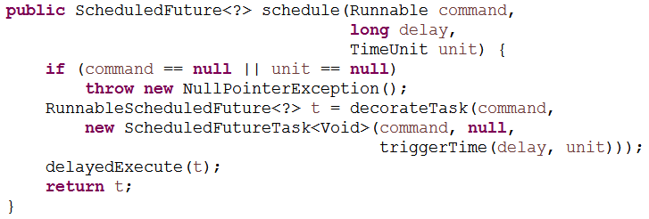
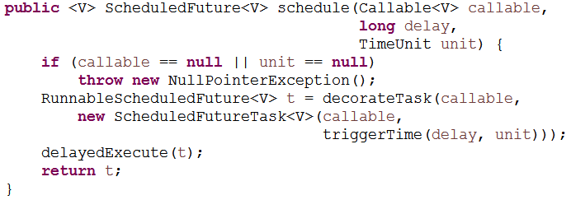
ScheduledThreadPoolExecutor源码分析

Slide 22
ScheduledThreadPoolExecutor源码分析

Slide 23
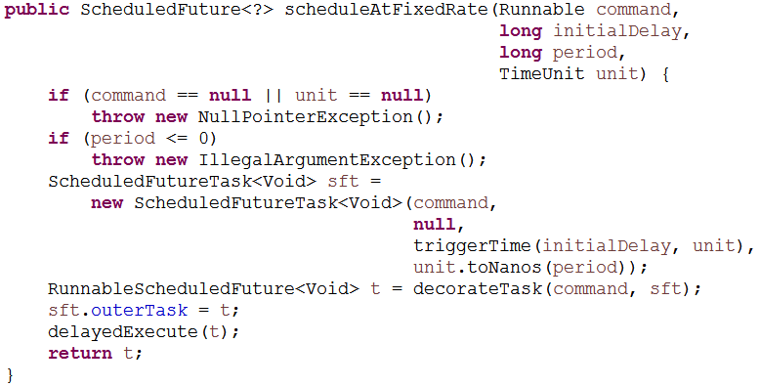
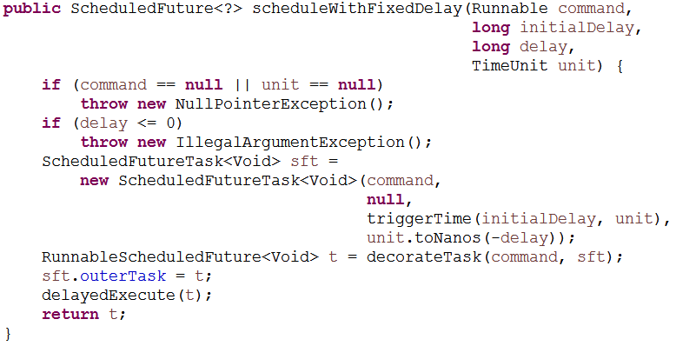
ScheduledThreadPoolExecutor源码分析

Slide 24
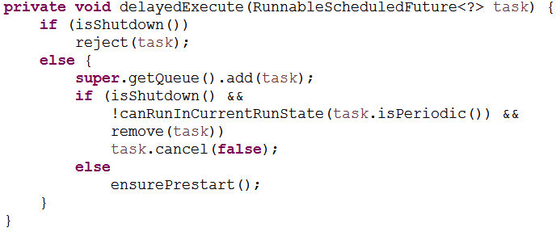
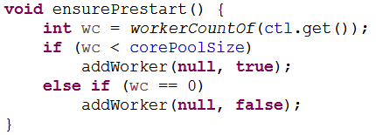
ScheduledThreadPoolExecutor源码分析

Slide 25
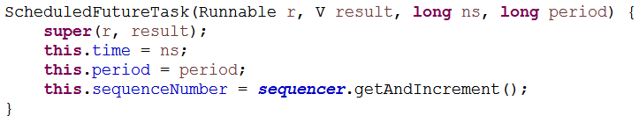
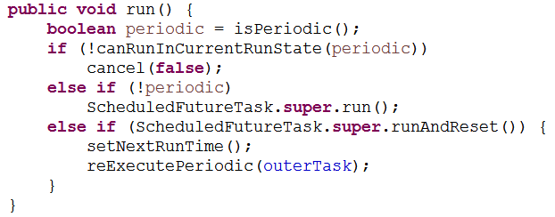
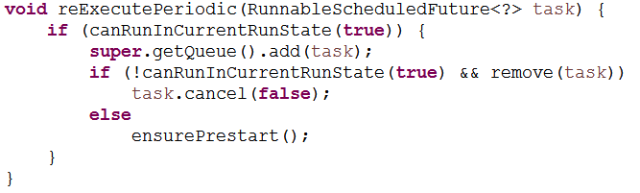
ScheduledFutureTask源码分析
前面提到任务提交到线程池是将ScheduledFutureTask类型的任务放入到workQueue，ensurePrestart本质上是起了一个线程不断从workQueue取出任务执行，此处run方法会有一个判断，如果是那种需要循环执行的任务，则运行reExecutePeriodic重新把自己添加到队列等待下次调度。

Slide 26
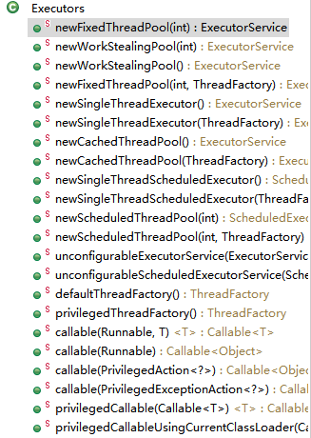
Executors
Executors是一个快速创建线程池的工具类，内部维护的基本上都是静态方法或者静态内部类，构造函数是私有的。
注意：不推荐使用Executors创建线程池

Slide 27
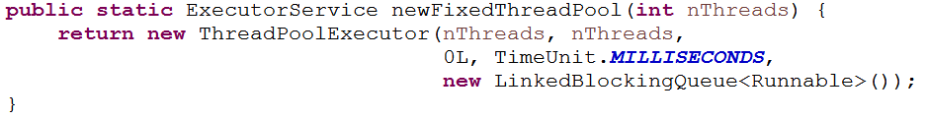
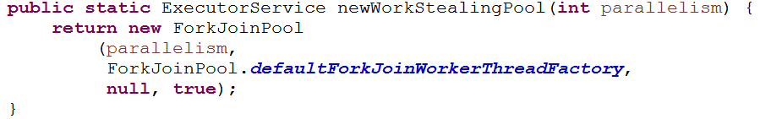
Executors
newFixedThreadPool是创建固定容量的线程池，不过该方法的任务队列是一个LinkedBlockingQueue， LinkedBlockingQueue默认构造函数会设置初始化容量为Integer.MAX_VALUE，如果任务堆积过多会造成内存溢出
newWorkStealingPool本质上是生成一个ForkJoinPool， ForkJoinPool可以从其他线程的任务队列里面偷取任务执行

Slide 28
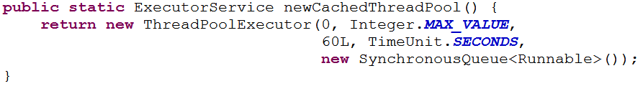
Executors
newCachedThreadPool是创建一个最少0个线程，最多Integer.MAX_VALUE的线程池，每个线程最大空闲存活时间60秒，这就有可能造成在任务多的情况下创建过多线程，会导致系统性能急剧下降，并有可能造成内存溢出
newScheduledThreadPool创建一个固定长度线程池，支持定时及周期性任务执行，同样的最大线程数是Integer.MAX_VALUE，而且任务队列的长度最大值也是Integer.MAX_VALUE，有可能造成任务大量堆积而出现内存溢出。

Slide 29
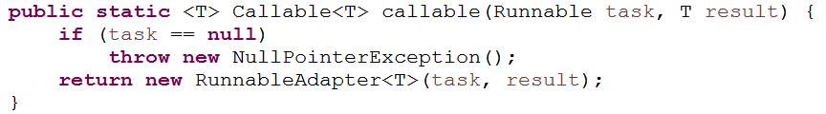
Executors
callable(Runnable)/ callable(Runnable,T)方法本质上是将一些非callable对象封装成callable对象，底层用的是适配器模式，将Runnable封装成一个RunnableAdapter。

